Slide 1
PoC報告
変圧器オイル温度の短期予測PoC
−43.3%
ETTデータセットを用いた、LightGBMによる1ステップ先予測の検証
ETTh2の1時間先予測誤差（MAE）
Naive（直前値）比
2026年10月

Slide 2
エグゼクティブサマリー
変動の大きい変圧器では、1ステップ先のOT予測誤差をNaive比で最大43%削減できた。保全判断への活用には、予測ホライズンの延長が次の検証課題
ETTh2（1時間先）
ETTm2（15分先）
ETTh1（1時間先）
ETTm1（15分先）
−43.3%
−21.7%
−1.3%
+0.3%
MAE 0.516℃（Naive 0.910℃）
MAE 0.181℃（Naive 0.231℃）
MAE 0.429℃（Naive 0.435℃）
MAE 0.213℃（Naive 0.212℃）
EDAからの示唆
アプローチと結果
運用への示唆と次の一手
学習期間とテスト期間でOTの水準が大きく異なる（分布シフト）。直前値との相関は0.99以上で、Naiveが強いベースラインになる
「直前値＋変化量」をLightGBMで予測し、外挿の問題を回避。日周変動の大きい変圧器ほど改善が大きく、小さい変圧器ではNaiveと同等
予測との乖離による異常検知に活用できる見込み。保全計画に必要な数時間〜数日先の予測は未検証で、次のPoCで検証する
ETT オイル温度予測 PoC報告
2

Slide 3
検証設定と前提
1ステップ先のOT予測を、時系列順の学習・検証・テスト分割で評価した
項目 | 設定
予測対象 | OT（変圧器のオイル温度）
予測ホライズン | 1ステップ先（ETTh：1時間先、ETTm：15分先）
入力に使う情報 | 時刻 t−1 以前のセンサー値のみ（下記の仮定）
データ分割 | 時系列順に 学習60% / 検証10% / テスト30%（シャッフルなし）
評価指標 | MAE・RMSE（℃、元のスケール）
ベースライン | Naive：直前のOTをそのまま予測値とする
モデル | データセットごとに個別のLightGBM（検証データでearly stopping）
データ分割（4データ共通の期間）
学習
検証
テスト
学習：2016/07/01 〜 2017/09/09
検証：2017/09/09 〜 2017/11/21
テスト：2017/11/21 〜 2018/06/26
置いた仮定
課題文の「将来予測」に沿い、時刻 t の予測には t−1 以前の値のみ利用できるとした
4データは別々の変圧器とみなし、モデルを個別に学習した
テストデータは最終評価にのみ使用し、調整は検証データで行った
ETT オイル温度予測 PoC報告
3

Slide 4
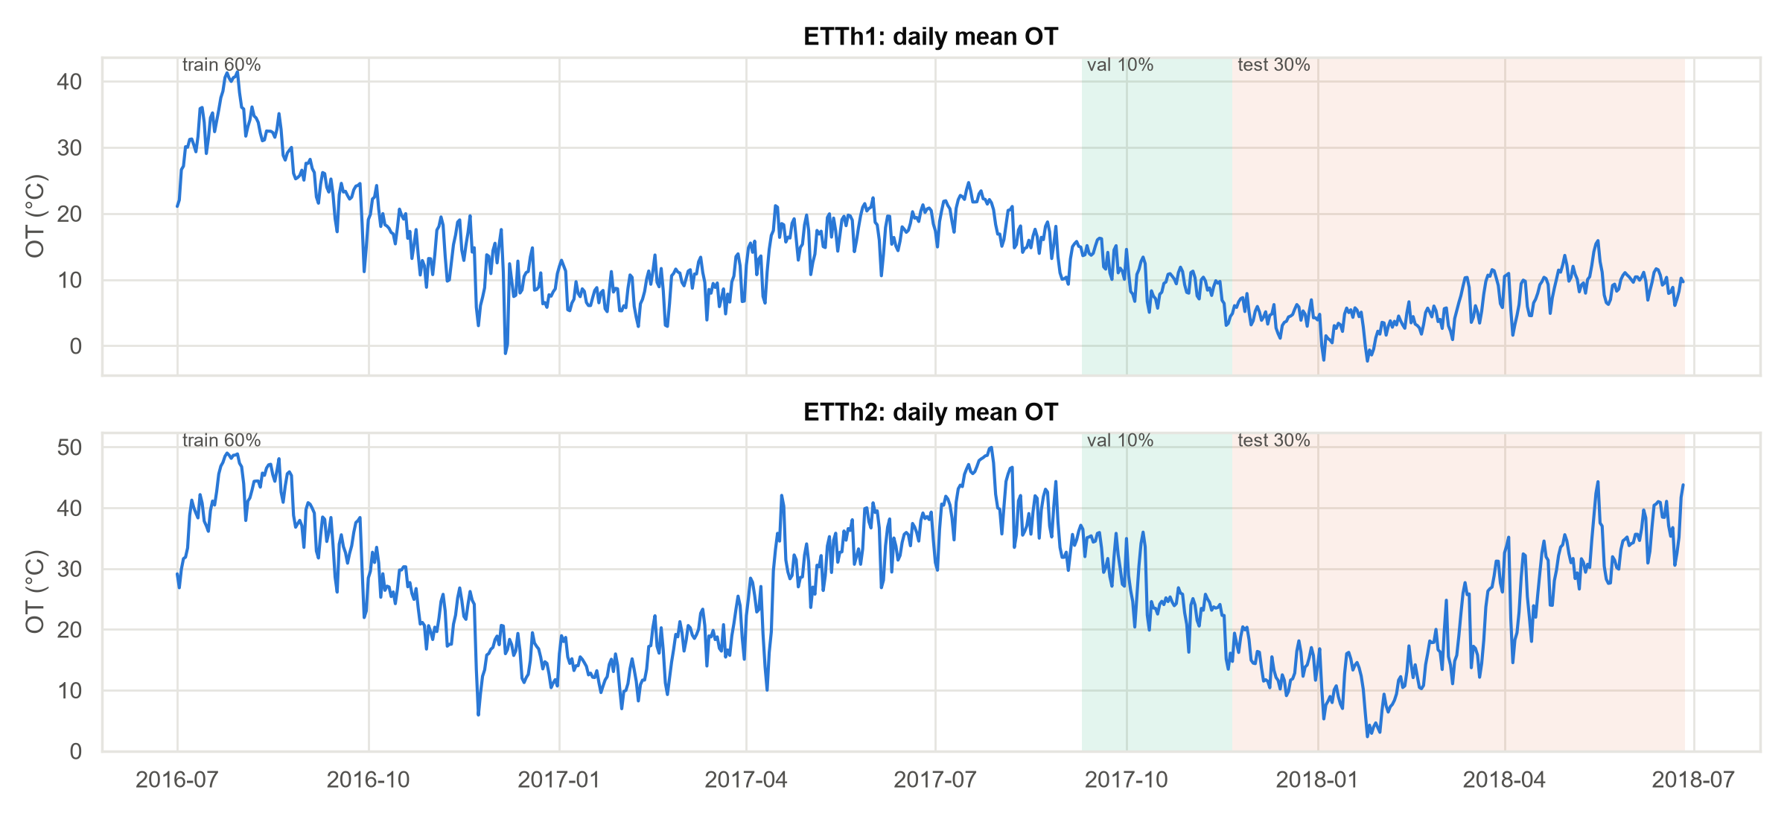
EDA ① 分布シフト
学習期間とテスト期間でOTの水準が大きく異なる。値を直接予測するモデルは、学習範囲外への外挿に弱い
17.3℃ → 6.4℃
ETTh1の平均OT（学習期間 → テスト期間）
29.2℃ → 21.5℃
ETTh2の平均OT（学習期間 → テスト期間）
テスト期間は冬を含み、学習期間の大半より低温
決定木は学習データの範囲外の値を出力できない
→ 予測対象を「変化量」にする判断につながった
ETT オイル温度予測 PoC報告
4

Slide 5
EDA ② 自己相関
OTは直前値との相関が0.99以上で、Naiveが強いベースラインになる。一方、変化量（ΔOT）の自己相関は変圧器によって−0.01〜0.68と大きく異なる
読み取れること
ΔOTの自己相関が高い＝変化に「勢い」があり、次の変化を予測できる余地がある
ETTh2（0.68）・ETTm2（0.44）は改善の余地が大きいと予想
ETTh1（−0.01）・ETTm1（0.08）の変化はほぼランダムで、Naiveを超えるのは難しいと予想
→ 結果（p.9）はこの予想どおりになった
ETT オイル温度予測 PoC報告
5

Slide 6
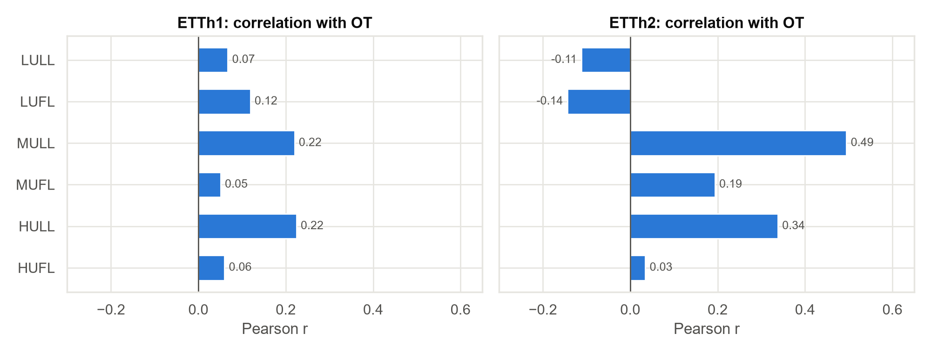
EDA ③ 日周期と負荷
ETTh2は1日の中で約9℃変動し、時刻が変化の強い手がかりになる。負荷とOTの相関は|r|≤0.5と弱い
ETTh2は朝7時に最低、15時に最高（振れ幅 約9℃）。ETTh1は約2.4℃
負荷単体ではOTを説明しきれない → 時刻やOTのラグを組み合わせる
負荷の略称：HUFL/HULL＝高圧の有効/無効負荷、MUFL/MULL＝中圧、LUFL/LULL＝低圧
ETT オイル温度予測 PoC報告
6

Slide 7
アプローチ
EDAを踏まえ、「直前値＋変化量」をLightGBMで予測する構成を採用した
1. 特徴量を作る
2. 変化量を学習
3. 予測値に戻す
4. Naiveと比較
OTのラグ・移動統計・時刻・負荷
（すべて t−1 以前）
目的変数
ΔOT = OT(t) − OT(t−1)
予測OT(t) =
OT(t−1) ＋ 予測ΔOT
同じテスト期間で
MAE・RMSEを比較
なぜ変化量を予測するか
なぜLightGBMか
なぜデータごとに別モデルか
分布シフトがあっても、変化量は常に0付近に分布し外挿が起きにくい
モデルが何も学べなくてもNaive相当になり、大きく負けない
1万〜4万行の表形式データで高精度・高速に学習できる
時刻×負荷のような非線形な関係を扱え、重要度で解釈もできる
変圧器ごとに日周変動の大きさや負荷との相関が異なる（EDA③）
ETThとETTmは時間間隔が異なり、ラグの意味が変わる
ETT オイル温度予測 PoC報告
7

Slide 8
特徴量設計
リークを防ぐため、すべての特徴量を時刻 t−1 以前の情報だけで構成した
グループ | 特徴量 | ETTh（1ステップ＝1時間） | ETTm（1ステップ＝15分） | 狙い
カレンダー | hour, dayofweek | ○ | ○（＋minute） | 日周期・週周期
OTのラグ | OT(t−k) | k = 1, 2, 3, 6, 12, 24, 48, 168 | k = 1, 2, 3, 4, 8, 24, 48, 96, 192, 672 | 直近の値・1日前・1週間前
移動統計 | 平均・標準偏差 | 窓 24, 168 | 窓 96, 672 | 最近の水準・変動の大きさ
負荷 | 6種の負荷(t−1) | ○ | ○ | 発熱の要因
実時間をそろえる
現在値の混入を防ぐ
monthは不採用
ラグは「ステップ数」で定義。ETThの24とETTmの96は、どちらも「1日前」になる
移動統計はOTを1ステップずらしてから計算し、予測対象の値が入らないようにした
学習期間が約14か月で各月をほぼ1回しか見ていないため。検証でも効果は誤差の範囲だった（p.12）
ETT オイル温度予測 PoC報告
8

Slide 9
結果
テスト期間で、LightGBMはETTh2で43%、ETTm2で22%誤差を削減した。ETTh1・ETTm1はNaiveと同等だった
データ | MAE Naive | MAE LightGBM | MAE 改善率 | RMSE Naive | RMSE LightGBM
ETTh1 | 0.435 | 0.429 | −1.3% | 0.628 | 0.617
ETTh2 | 0.910 | 0.516 | −43.3% | 1.278 | 0.734
ETTm1 | 0.212 | 0.213 | +0.3% | 0.313 | 0.311
ETTm2 | 0.231 | 0.181 | −21.7% | 0.354 | 0.254
改善の大きさは、EDA②のΔOTの自己相関の順番と一致した
ETTm1はMAEで0.3%劣るが、RMSEでは0.8%改善しており、大きな外れは減っている
検証データでも同じ傾向で、特定の期間に偶然合わせた結果ではない
ETT オイル温度予測 PoC報告
9

Slide 10
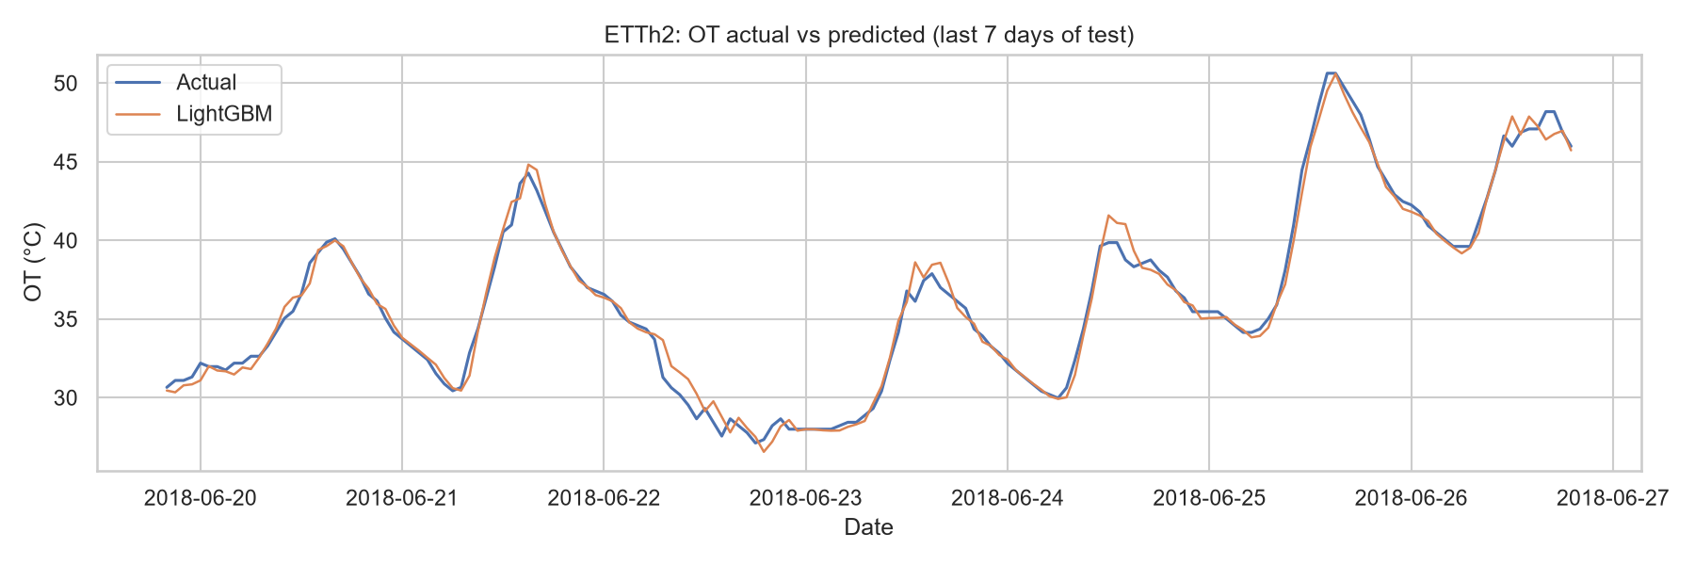
予測例
ETTh2では、日中の上昇と夜間の下降という日周期の動きを追従できている
テスト期間の最後の7日間（2018/6/20〜6/26）。青が実測値、オレンジがLightGBMの予測値
ピーク付近では予測が1ステップ遅れる傾向があり、急な変化の先読みは限定的
ETT オイル温度予測 PoC報告
10

Slide 11
特徴量の重要度
変化量の予測では時刻（hour）の寄与が39〜52%と最も大きく、日周期のパターンが予測の中心になっている
「この時間帯は上がる／下がる」という日周期が、変化量を予測する主な手がかりになっている
負荷の寄与はETTh1のMUFL（7%）などに限られ、EDA③の相関の弱さと一致する。外気温など外部要因の追加が改善候補
ETT オイル温度予測 PoC報告
11

Slide 12
工夫と設計上の意思決定
最大の改善は「値の予測」から「変化量の予測」への切り替えによるもの。以降の調整は検証データで比較して決めた
# | 試した設定 | 判断に使ったデータ | 結果（MAE） | 判断
1 | OTの値を直接予測 | テスト（初回評価） | 4データ中3つでNaiveに負けた 例：ETTh1 0.649 vs Naive 0.435 | 不採用
2 | 変化量を予測（learning_rate 0.03） | 検証 | 4データすべてでNaiveに勝った 例：ETTh2 0.476 vs Naive 0.836 | 採用
3 | ＋ month 特徴量 | 検証 | 差は最大1%程度 例：ETTh2 0.476 → 0.471 | 不採用（効果が誤差の範囲で、過学習のリスクがある）
4 | learning_rate 0.03 → 0.01 | 検証 | ETTh2 0.476 → 0.471、ETTm2 0.167 → 0.163 ETTh1・ETTm1は同等 | 採用（最終）
リークの防止
テストは最後に1回
再現性
時系列順に分割し、シャッフルなし。特徴量はすべて t−1 以前
#1のみ初回評価でテストを使った。以降の調整はすべて検証データで判断した
設定をconfig.pyに集約し、乱数シードを固定。3つのスクリプトで再現できる
ETT オイル温度予測 PoC報告
12

Slide 13
運用・保全への示唆
短期予測の精度は「予測との乖離による異常検知」に活用できる見込み。保全計画に必要なリードタイムの確保は、まだ検証できていない
現時点で期待できる価値
まだ言えないこと
予測値と実測値の乖離（残差）を監視し、負荷や時刻を考慮した異常検知ができる。固定の閾値監視より早い段階で異常に気づける可能性がある
例：通常の予測誤差（ETTh2のMAE 約0.5℃）を大きく超える乖離をアラート条件にする
日周変動が大きい変圧器（ETTh2型）ほど効果が大きい
予測は1時間先・15分先のみ。保全作業の計画に必要な数時間〜数日先の予測精度は未検証
変動の小さい変圧器（ETTh1型）ではNaiveと同等で、予測モデルの追加価値は小さい
異常検知への有効性は、実際の異常事例のデータで確認する必要がある
次のPoCへの提案 「24時間先の予測」と「残差を使った異常検知」を、実際の異常事例のデータとあわせて検証する
ETT オイル温度予測 PoC報告
13

Slide 14
限界と今後の改善方針
現状は1ステップ先・1つの評価期間での検証にとどまる。予測ホライズンの延長と評価の頑健化を次のステップとする
現時点の限界
今後の改善方針（優先順）
予測ホライズンが1ステップのみ
評価期間が1通り（冬〜初夏の約7か月）で、乱数シードも1つ
ETTh1・ETTm1ではNaiveとの差がほとんどない
外気温などの外部要因を使っていない（負荷では説明できない変動が残る）
値予測を不採用にする判断には、初回評価のテスト結果を使った
多ホライズン予測（24時間先など）：保全判断のリードタイムを確保する
ローリング評価：複数の期間・季節で精度が安定するか確認する
外気温データの追加（出典を明記）：負荷で説明できない変動を減らす
予測区間（分位点回帰）：アラート閾値の設計に使う
残差を使った異常検知のプロトタイプ作成
ETT オイル温度予測 PoC報告
14

Slide 15
Appendix
実装の構成と再現手順
ファイル | 役割
src/config.py | パス・分割比率・ラグ・LightGBMのパラメータなど、設定を集約
src/preprocess.py | 特徴量の作成と時系列順の分割
src/train.py | 変化量の学習（early stopping）・モデル保存・検証スコアの表示
src/evaluate.py | テストデータでの評価（LightGBM vs Naive）・予測グラフの作成
src/eda.py / report_figures.py | EDAと報告用の図の作成
uv sync
uv run python src/preprocess.py
uv run python src/train.py
uv run python src/evaluate.py
uv run python src/eda.py
データ出典：ETDataset（zhouhaoyi/ETDataset, GitHub）
ETT オイル温度予測 PoC報告
15

